Slide 1

Erasmus + projektas
“+PARTICIPATORY DEMOCRACY, + ACTIVE CITIZENSHIP“
Kristina MurauskienĖ
2020

Slide 2
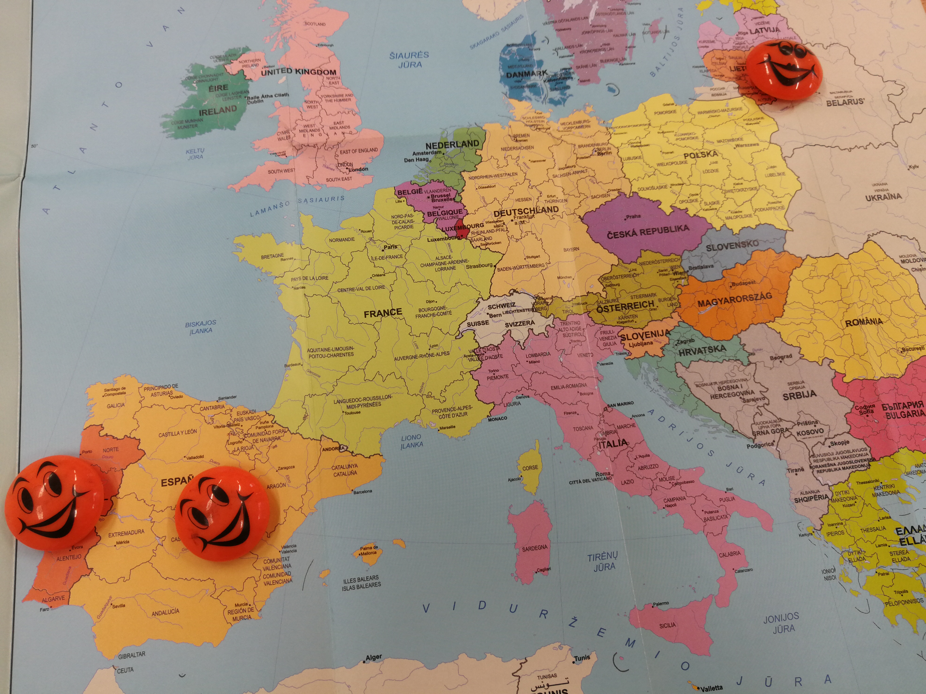
Projekto dalyviai
Agrupamento Escolas Camilo Castelo Branco (AECCB), Famalicão, Portugal
IES Urbi, Basauri , Spain
Juliaus Janonio gimnazija, Šiauliai, Lithuania.

Slide 3
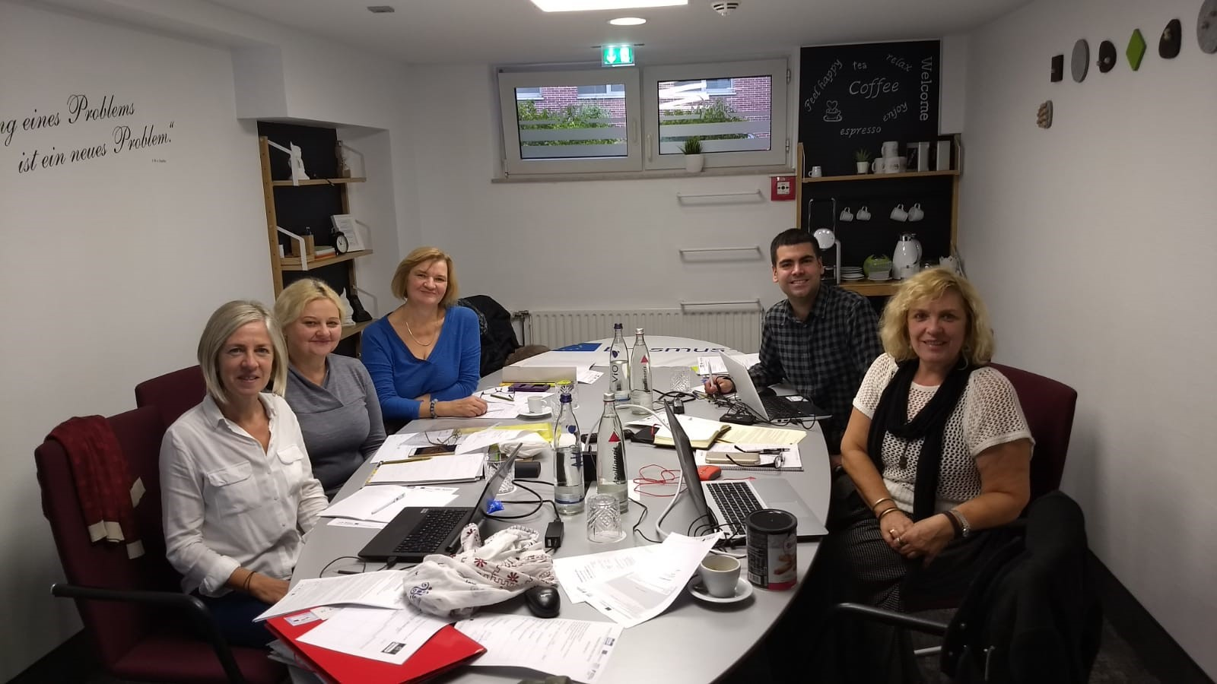

Slide 4
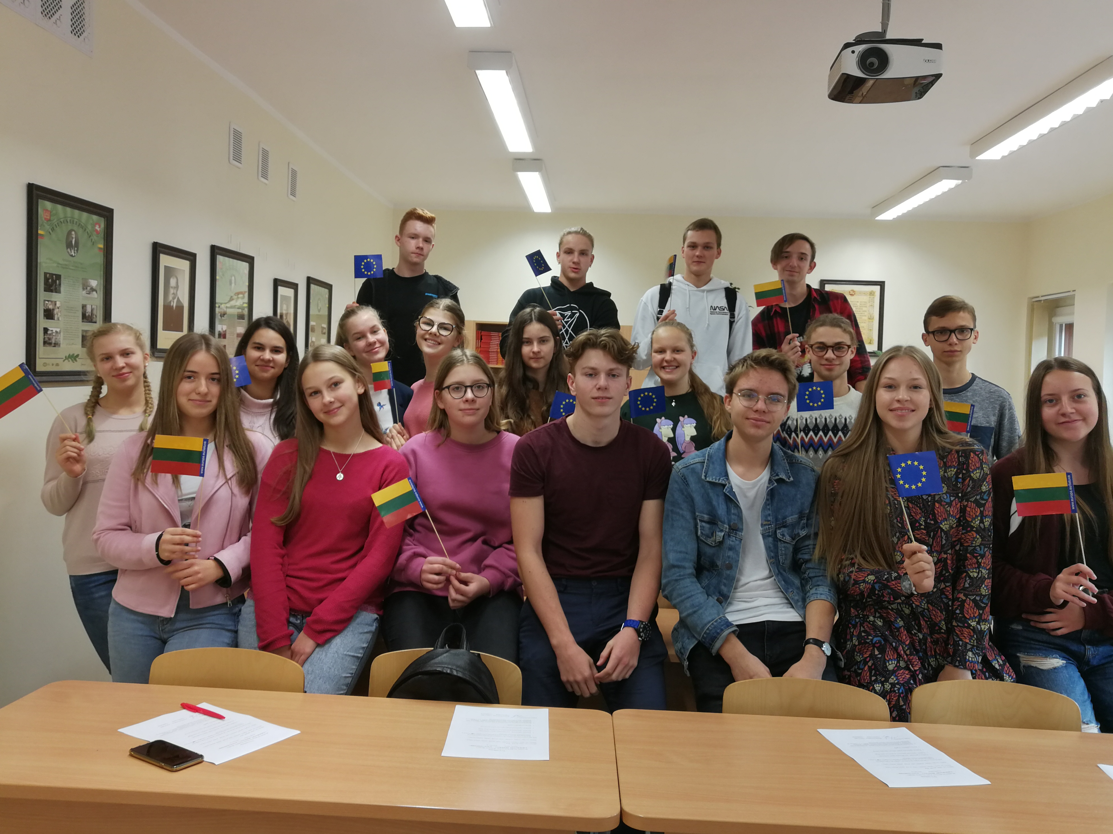

Slide 5

PROJEKTO TRUKMĖ
Pradžia 2019 -10-02
Pabaiga (2021-10-01) 2022-08- 31

Slide 6
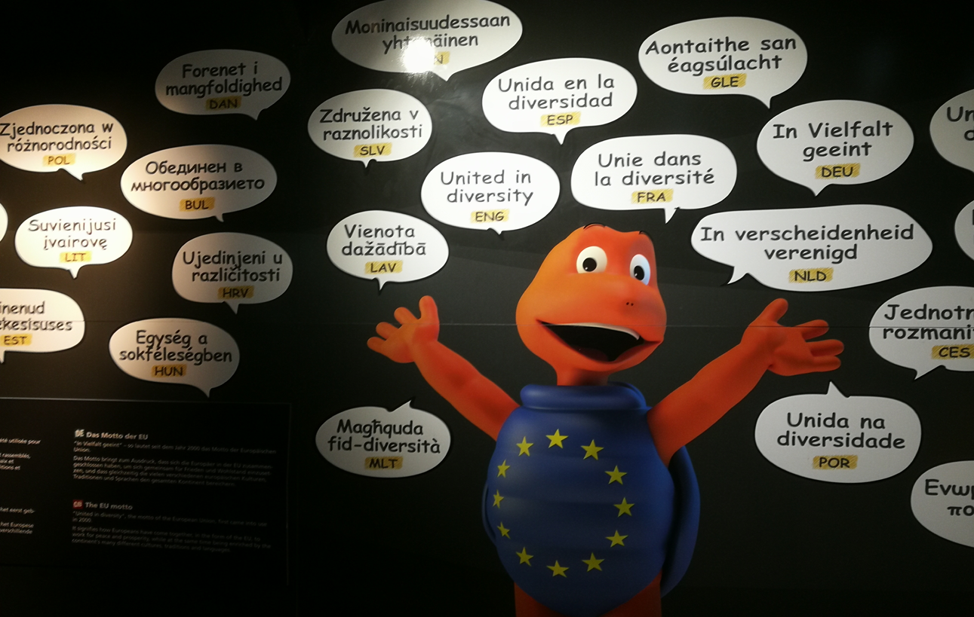
PROJEKTO TIKSLAI
Stiprinti europietiškos tapatybĖs jausmĄ.
DomĖtis demokratijos, socialinio teisingumo ir Žmogaus teisiŲ Įgyvendinimo principais.
Tobulinti uŽsieniO kalbŲ kompetencijas (anglŲ, ispanŲ).
Pažinti skirtingas kultŪras, bendravimo ypatumus.

Slide 7
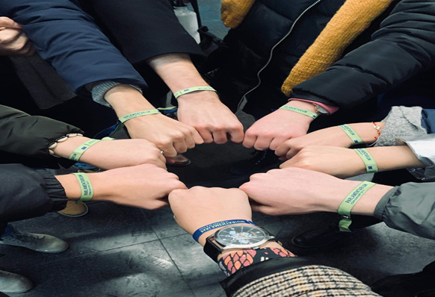
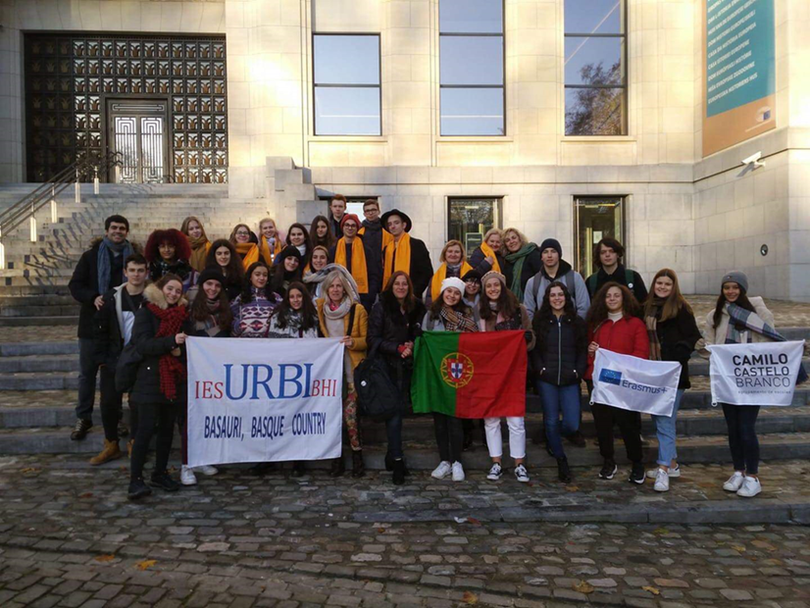
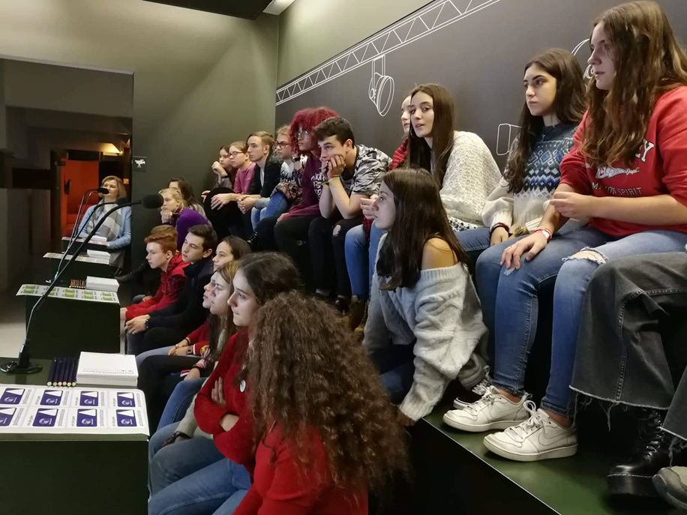

Slide 8

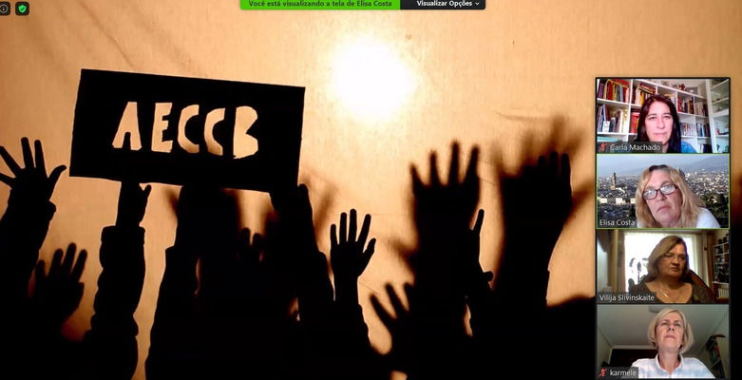
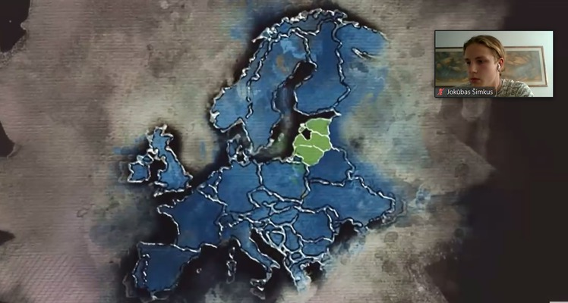
VEIKLOS
https://jjanonis.lt/
https://twinspace.etwinning.net/98273/home
https://www.facebook.com/groups/2436600516377361/

Slide 9
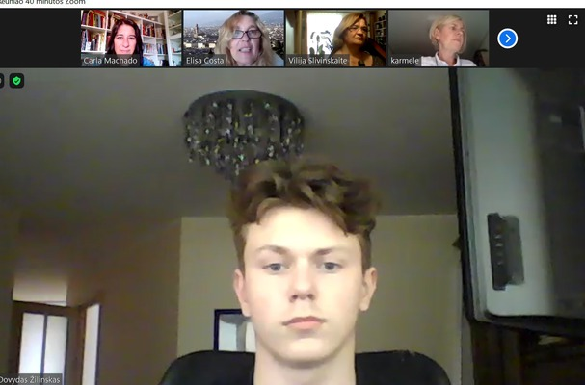
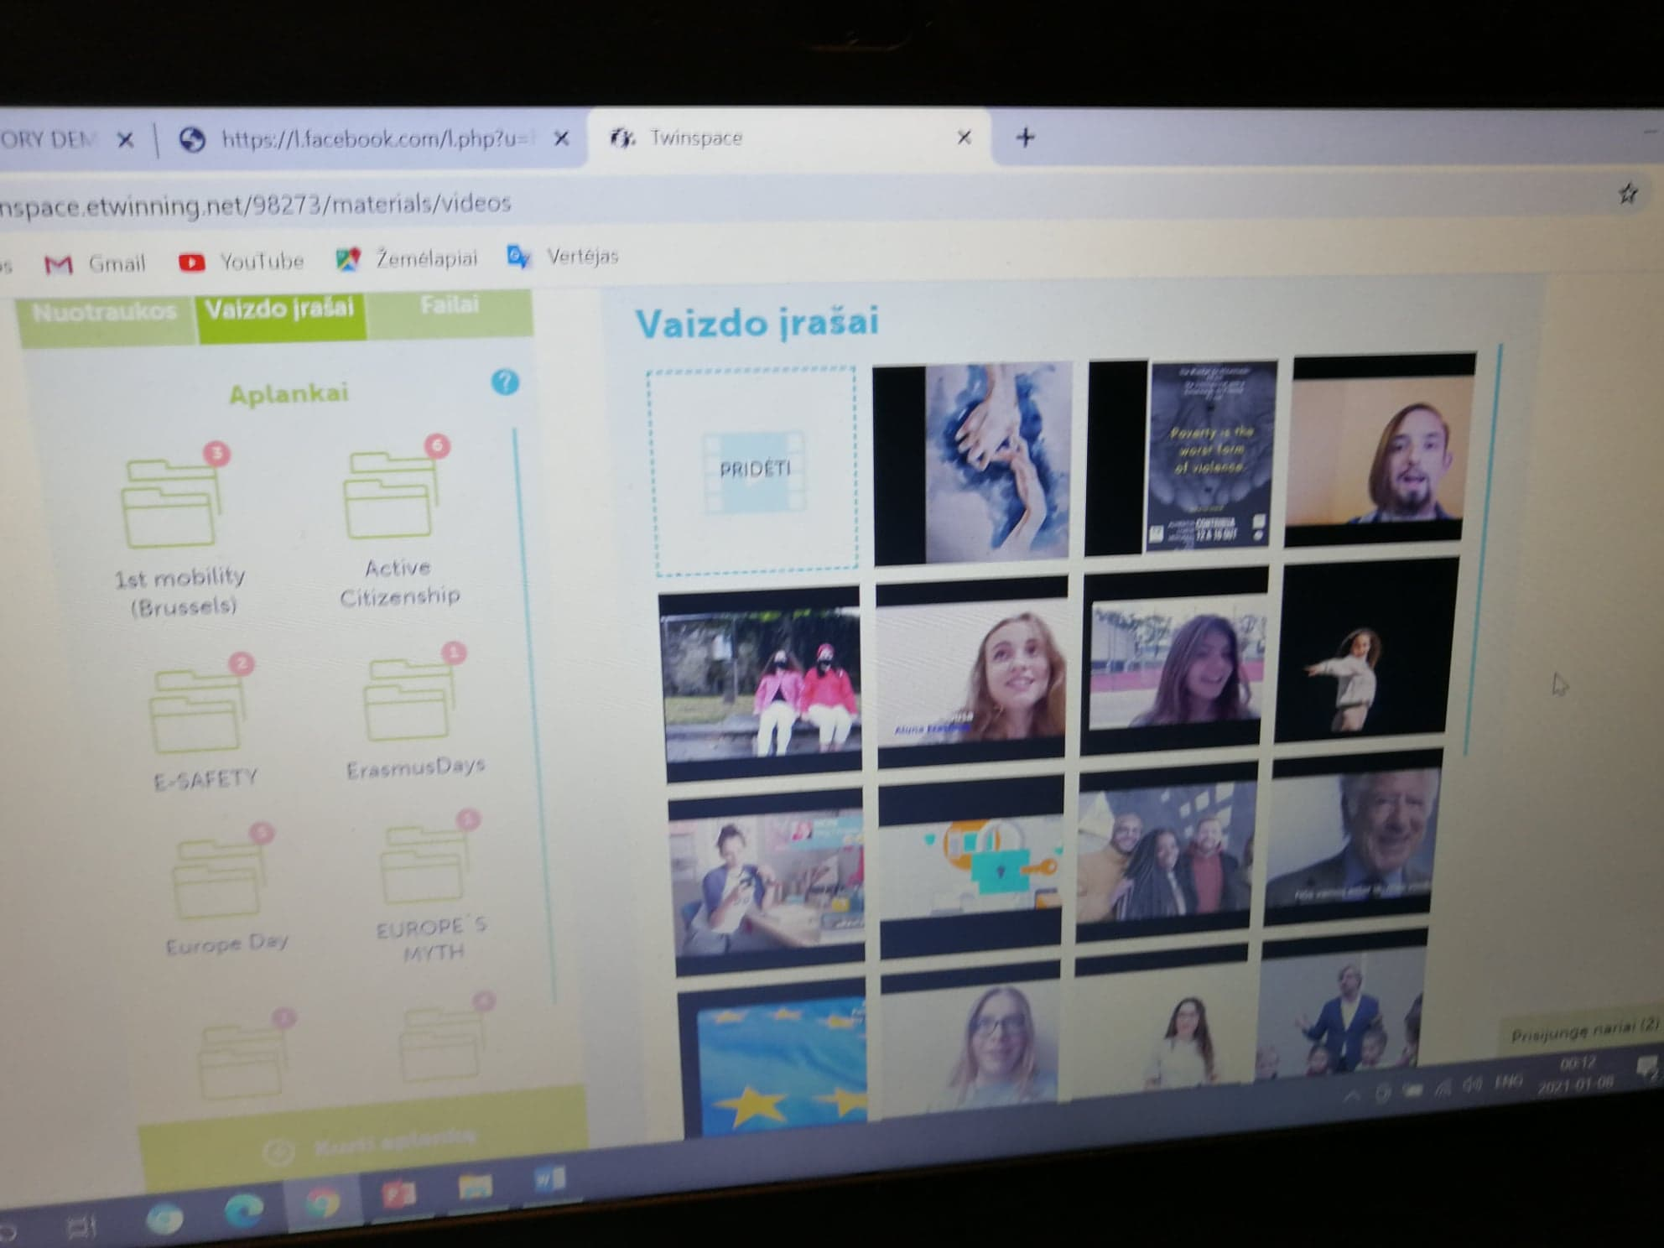
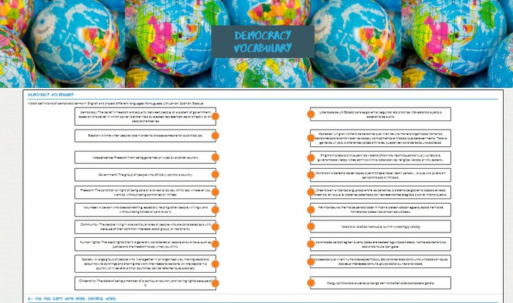
https://twinspace.etwinning.net/98273/home

Slide 10
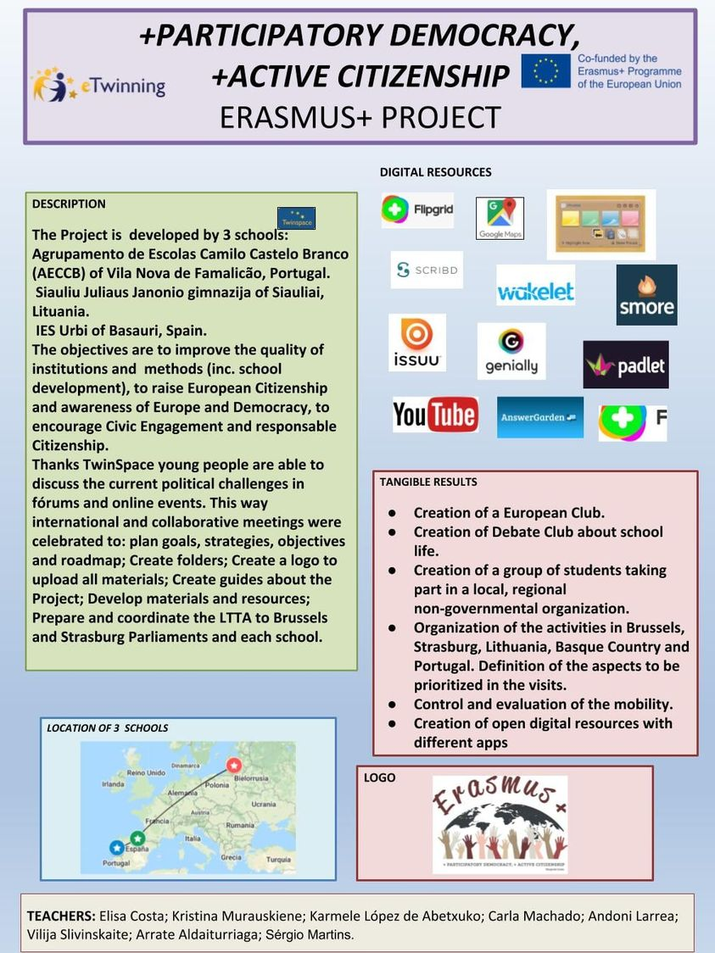
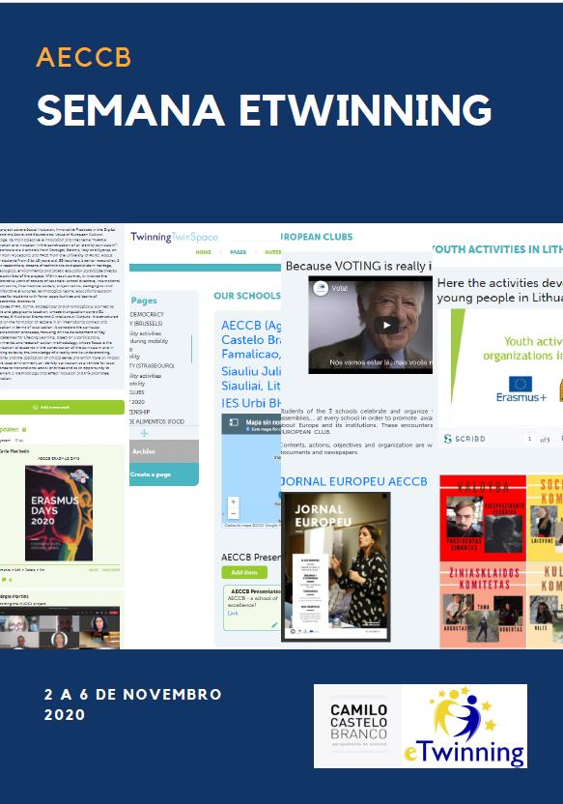

Slide 11
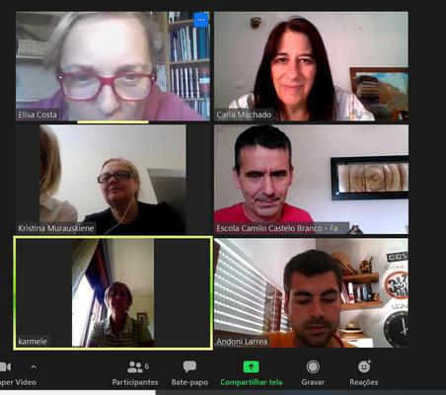
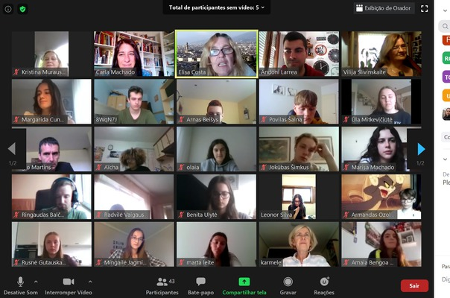
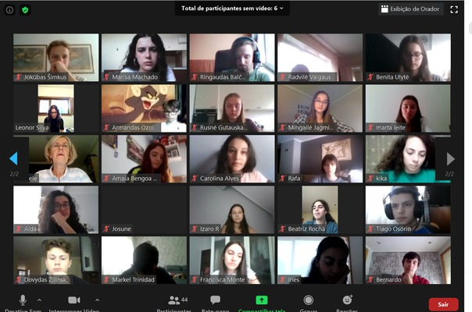


Slide 12
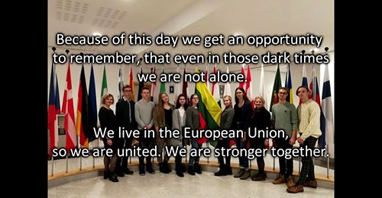
https://drive.google.com/file/d/1VErdyfMOhTSUYWuyaZr2vWvuA4jWj7MT/view?fbclid=IwAR18FSSgIj_eJm9FAtjcGX8-fDExrMt0PBKjgJ-Cyw942ZHtT_tQKM1Ar4M

Slide 13

Rugsėjo 26 – Europos kalbų diena
PaŽymint Europos kalbŲ dienĄ, projekto ,,+PARTICIPATORY DEMOCRACY, +ACTIVE CITIZENSHIP“ dalyviai sukŪrĖ bendrĄ produktĄ - video filmĄ, kuriame pristatĖ lietuviŲ, portugalŲ ir ispanŲ kalbas.
FilmĄ galima peržiūrĖti adresu:
https://www.facebook.com/carla.machado.99/videos/10221666193111814/

Slide 14
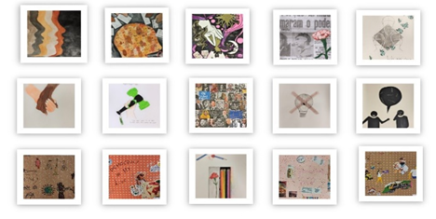
Erasmus + projekto ,,More Participatory Democracy, More Active Citizenship“ mokinių piešinių paroda-KONKURSAS
,, Demokratija mano gyvenime”

Slide 15
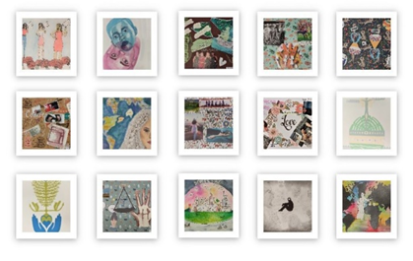
mokinių piešinių paroda-KONKURSAS
,, Demokratija mano gyvenime”

Slide 16
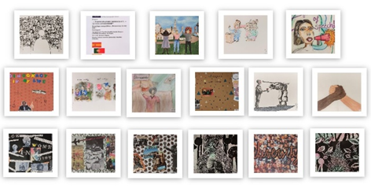
mokinių piešinių paroda-KONKURSAS
,, Demokratija mano gyvenime”

Slide 17
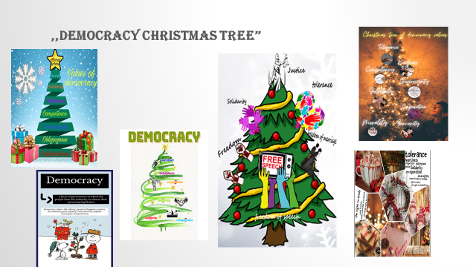

Slide 18
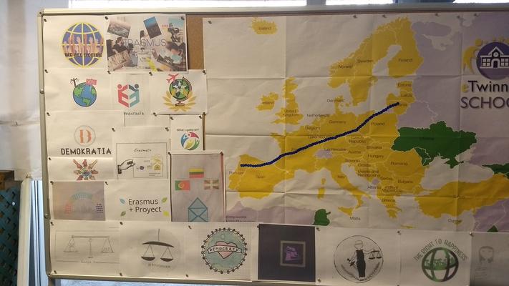
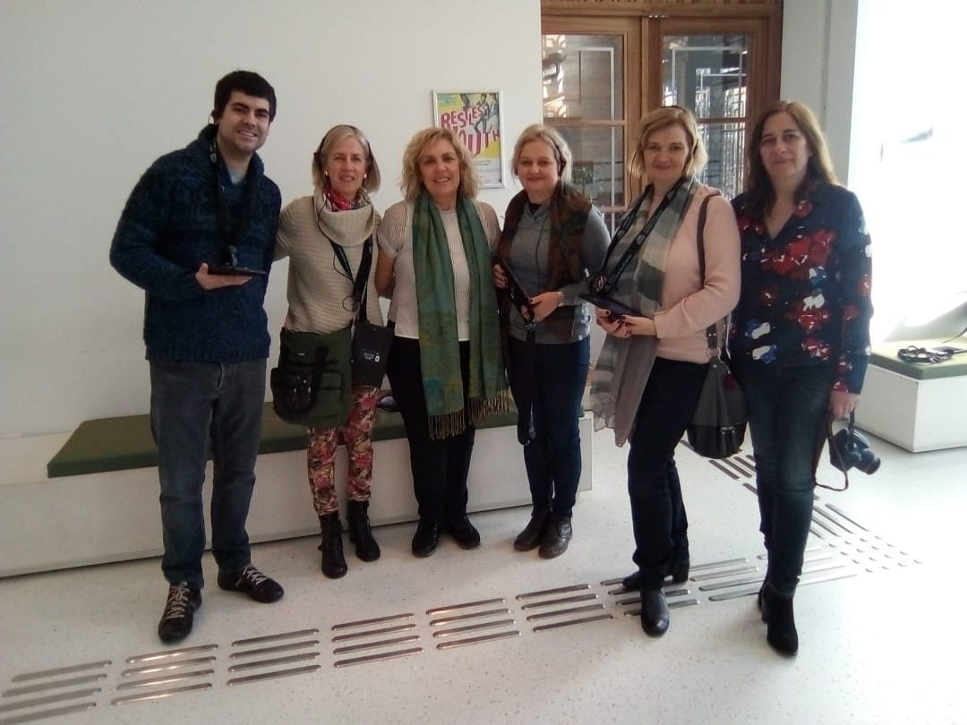
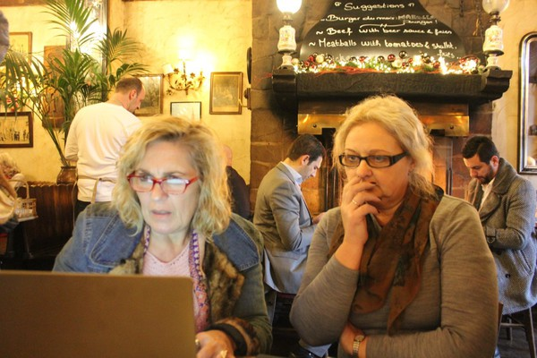
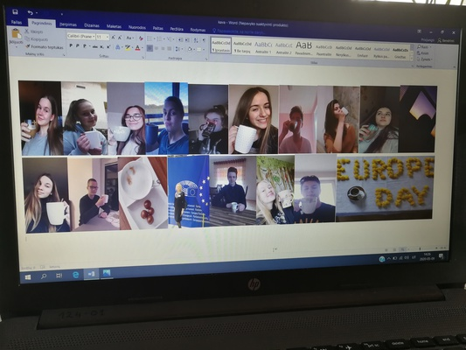

Slide 19

PROJEKTO REZULTATAI :
naudojami ugdymo procese ir projekto partneriŲ mokyklose.
DAROMA ĮtakA projekto dalyviams :
drĄsa veikti;
mokiniŲ pažanga Įvairiose srityse.
Matomi, pamatuojami, Žinomi...

